Slide 1


UBND PHƯỜNG VIỆT HƯNG
TRƯỜNG MẦM NON GIANG BIÊN
LĨNH VỰC PHÁT TRIỂN NGÔN NGỮ
NBTN: Tàu hỏa
Lứa tuổi: Nhà trẻ.

Slide 2
1.Ổn định tổ chức:
Cô cho trẻ xem và nói một số phương tiện giao thông

Slide 3
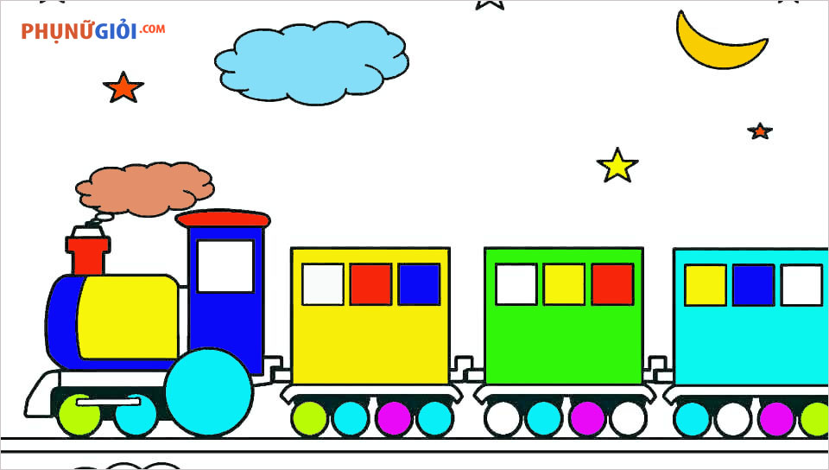
- Phương tiện giao thông gì đây?
- Tàu hoả chạy ở đâu?
- Tàu hoả có những bộ phận nào?
- Khi chạy tàu hoả kêu như thế nào?
- Tàu hoả dùng để làm gì?
2. Phương pháp, hình thức tổ chức:
HĐ1: NBTN TÀU HỎA.

Slide 4
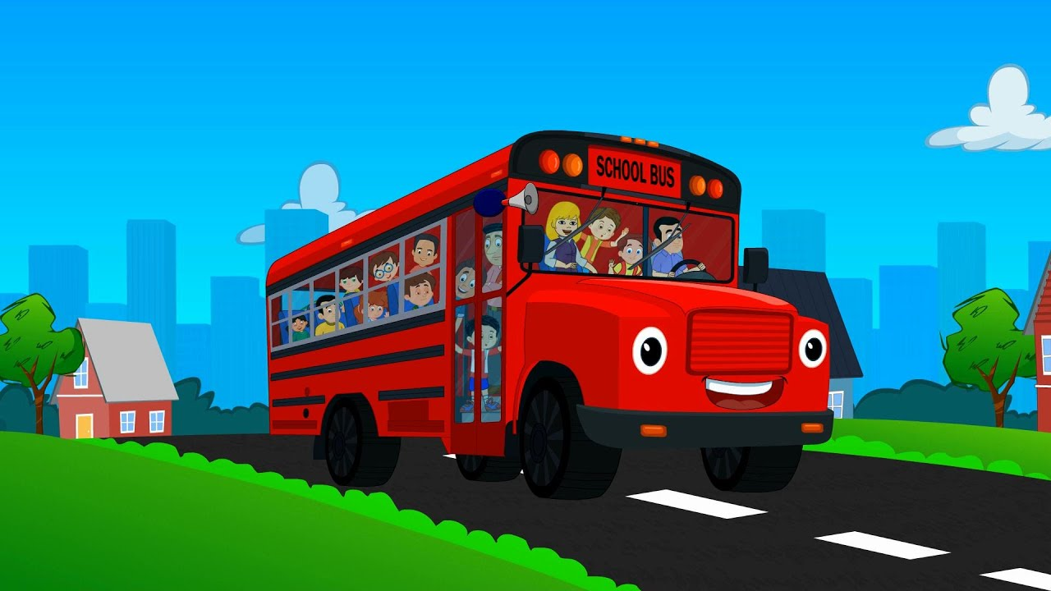
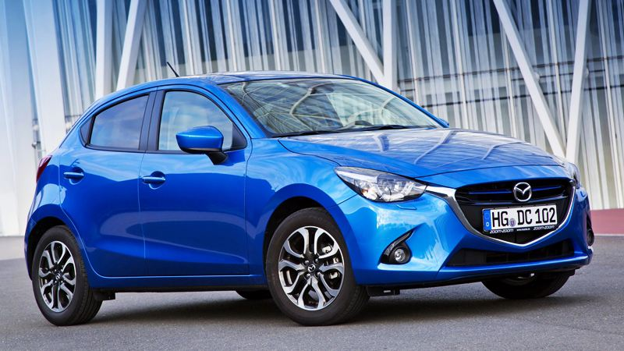
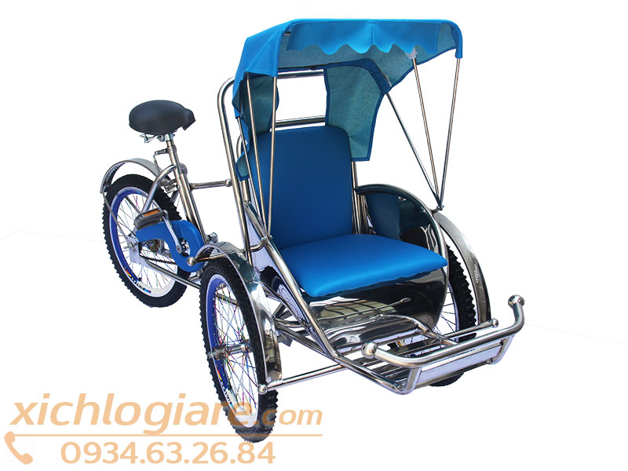
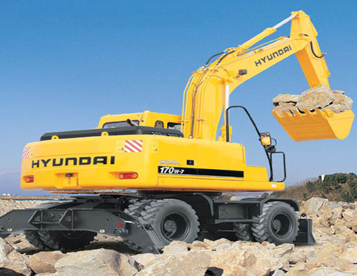
MỞ RỘNG

Slide 5
HĐ2: Củng cố
TC: ‘Thi xem ai nhanh”
Đầu tàu
Toa tàu
Bánh xe

Slide 6

3.Kết thúc:
Cô và trẻ cùng hát và vận động bài “Đoàn tàu nhỏ xíu”

Slide 7

Chúc các bé chăm ngoan học giỏi!

